Slide 1
BÀI TẬP LỚN • HỌC MÁY CƠ BẢN
Dự đoán nguy cơ
trễ hạn thanh toán
thẻ tín dụng
Dự đoán xác suất default tháng sau từ lịch sử tín dụng của khách hàng.
DEFAULT
RISK SCORE
TRẦN HUY • DUY HUY
Lớp: [bổ sung] / GVHD: [bổ sung]
HƯNG YÊN • 2026

Slide 2
02 / BỐI CẢNH & MỤC TIÊU
Khách hàng nào có nguy cơ trễ hạn?
Hệ thống hỗ trợ nhắc thanh toán sớm bằng xác suất default.
“Khách hàng nào
cần được cảnh báo
sớm?”
NHẬP DỮ LIỆU
01
23 đặc trưng của khách hàng.
TÍNH XÁC SUẤT
02
Từ lịch sử trả nợ, số dư hóa đơn và khoản thanh toán 6 tháng, mô hình ước lượng nguy cơ default trong tháng tiếp theo.
Pipeline Logistic Regression.
CẢNH BÁO
03
So sánh với ngưỡng 0,150.
PHÂN LOẠI NHỊ PHÂN
DỰ ĐOÁN RỦI RO THẺ TÍN DỤNG • HỌC MÁY CƠ BẢN
02

Slide 3
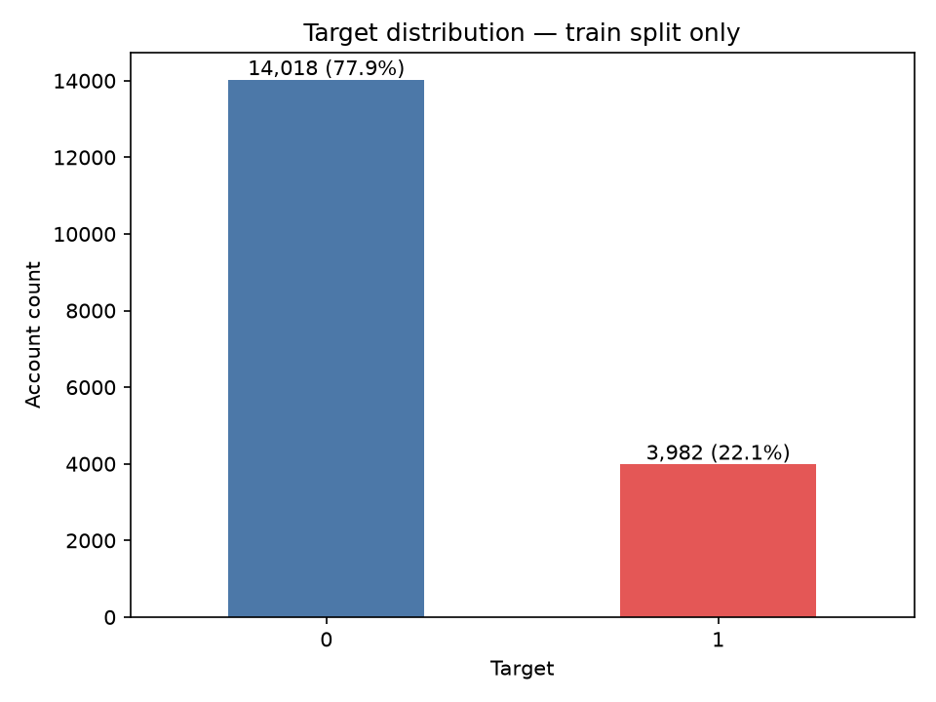
03 / DỮ LIỆU THỰC NGHIỆM
Dữ liệu UCI nói gì?
Default of Credit Card Clients: 30.000 khách hàng và 25 cột.
30.000
23
22,1%
KHÁCH HÀNG
ĐẶC TRƯNG
DEFAULT TRÊN TRAIN
Phân bố lớp trên train
22,1%
Khách hàng default
trong tập train
Lớp default ít hơn, vì vậy accuracy không đủ để đánh giá mô hình.
DỰ ĐOÁN RỦI RO THẺ TÍN DỤNG • HỌC MÁY CƠ BẢN
03

Slide 4
04 / QUY TRÌNH HỌC MÁY
Tách dữ liệu trước khi “học”
Train, validation và test có ba vai trò tách biệt.
Một lần chia dữ liệu với random_state = 42
60% TRAIN
20%
VALIDATION
20% TEST
XÂY MÔ HÌNH
CHỌN CẤU HÌNH
KIỂM TRA CUỐI
Fit preprocessing và Logistic Regression trên train.
CV chọn C, validation chọn model và ngưỡng.
Mở test một lần sau khi đóng băng.
ANTI-LEAKAGE
EDA chỉ dùng train. Pipeline fit trên train hoặc train-fold, không dùng test để chọn mô hình.
DỰ ĐOÁN RỦI RO THẺ TÍN DỤNG • HỌC MÁY CƠ BẢN
04

Slide 5
05 / PHƯƠNG PHÁP
Ba phần của pipeline
Pipeline xử lý dữ liệu và Logistic Regression trong cùng một luồng.
DỮ LIỆU SỐ
DỮ LIỆU PHÂN LOẠI
MÔ HÌNH
Median imputation
StandardScaler
Most-frequent imputation
OneHotEncoder
Logistic Regression
C = 1,0
LIMIT_BAL, AGE, BILL_AMT*, PAY_AMT*
SEX, EDUCATION, MARRIAGE, PAY_*
Không class_weight, không calibration
ID và target bị loại khỏi feature set. Tất cả bước học từ dữ liệu nằm trong Pipeline.
DỰ ĐOÁN RỦI RO THẺ TÍN DỤNG • HỌC MÁY CƠ BẢN
05

Slide 6
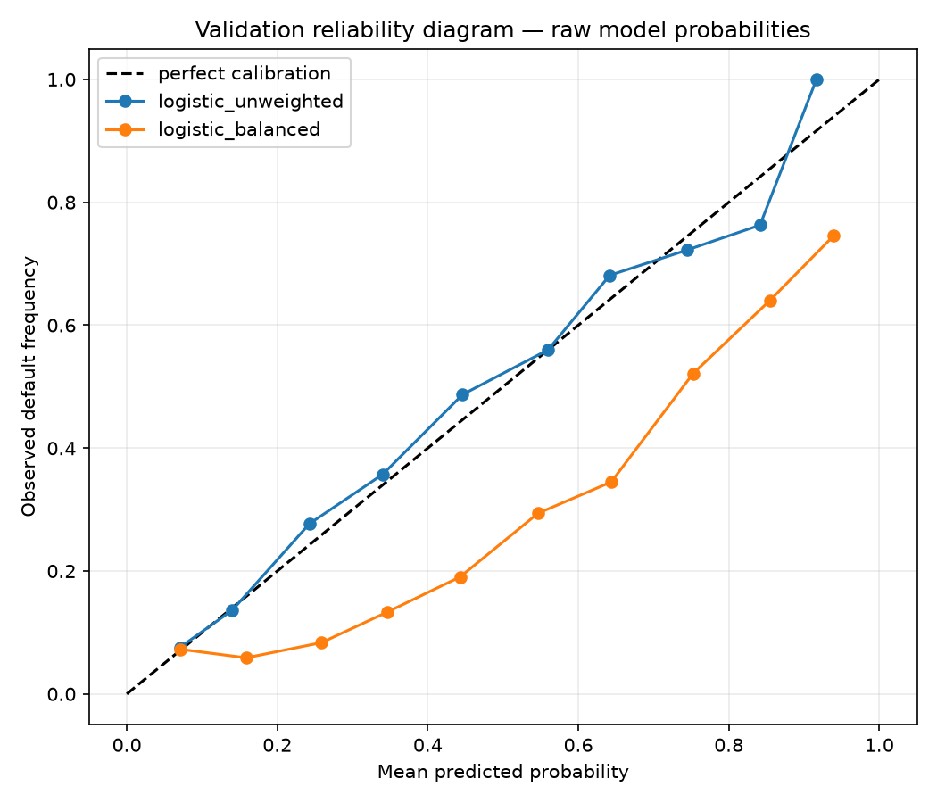
06 / THÍ NGHIỆM 01
Accuracy có phản ánh đúng mục tiêu?
Nhóm xem accuracy cùng Average Precision, recall và Brier score.
So sánh trên validation
Calibration
Logistic unweighted
AP 0,5372 | Recall 0,3459 | Brier 0,1368
Logistic balanced
AP 0,5369 | Recall 0,7273 | Brier 0,1832
Reliability diagram dùng để kiểm tra xác suất dự đoán có phù hợp tỷ lệ thực tế hay không.
Balanced tăng recall nhưng xác suất kém hiệu chỉnh hơn.
DỰ ĐOÁN RỦI RO THẺ TÍN DỤNG • HỌC MÁY CƠ BẢN
06

Slide 7
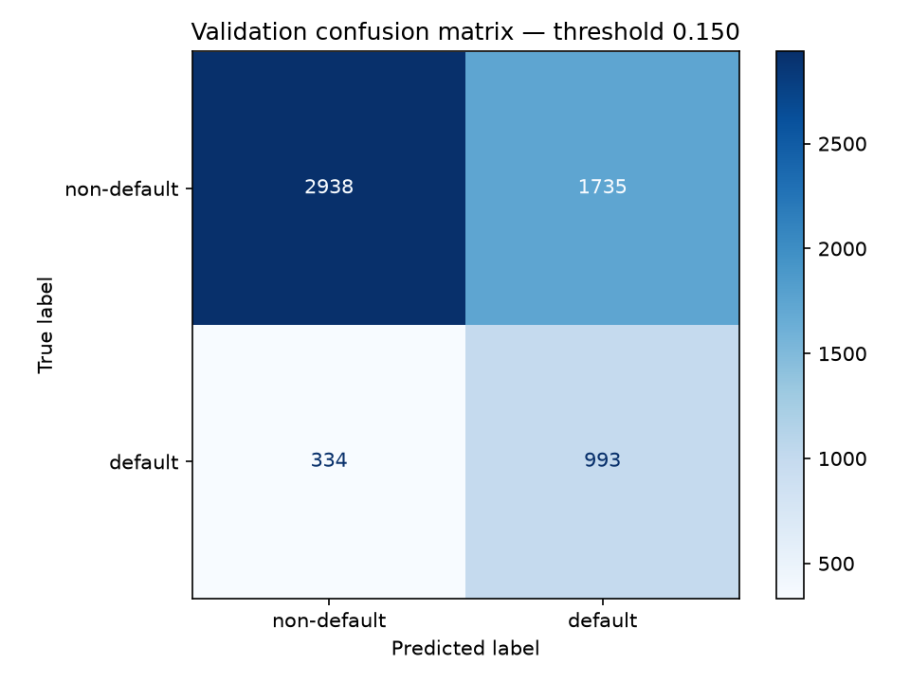
07 / THÍ NGHIỆM 02
Chọn ngưỡng theo chi phí giả định
FN = 5 và FP = 1, nên bỏ sót default đắt hơn cảnh báo nhầm.
CHI PHÍ GIẢ ĐỊNH
0,150
ngưỡng được chọn trên validation
Chi phí validation: 3.405
0,5675 mỗi khách hàng
Hạ ngưỡng làm recall tăng, đồng thời tăng số cảnh báo nhầm.
DỰ ĐOÁN RỦI RO THẺ TÍN DỤNG • HỌC MÁY CƠ BẢN
07

Slide 8

08 / THÍ NGHIỆM 03
Kết quả test sau khi đóng băng
Pipeline, C, calibration và threshold được khóa trước khi mở test.
Kết quả trên test độc lập
64,52%
52,54%
Accuracy
Average Precision
73,40%
75,91%
Recall
ROC-AUC
TN 2.897 | FP 1.776 | FN 353 | TP 974
Chi phí giả định: 3.541
0,5902 mỗi khách hàng
DỰ ĐOÁN RỦI RO THẺ TÍN DỤNG • HỌC MÁY CƠ BẢN
08

Slide 9
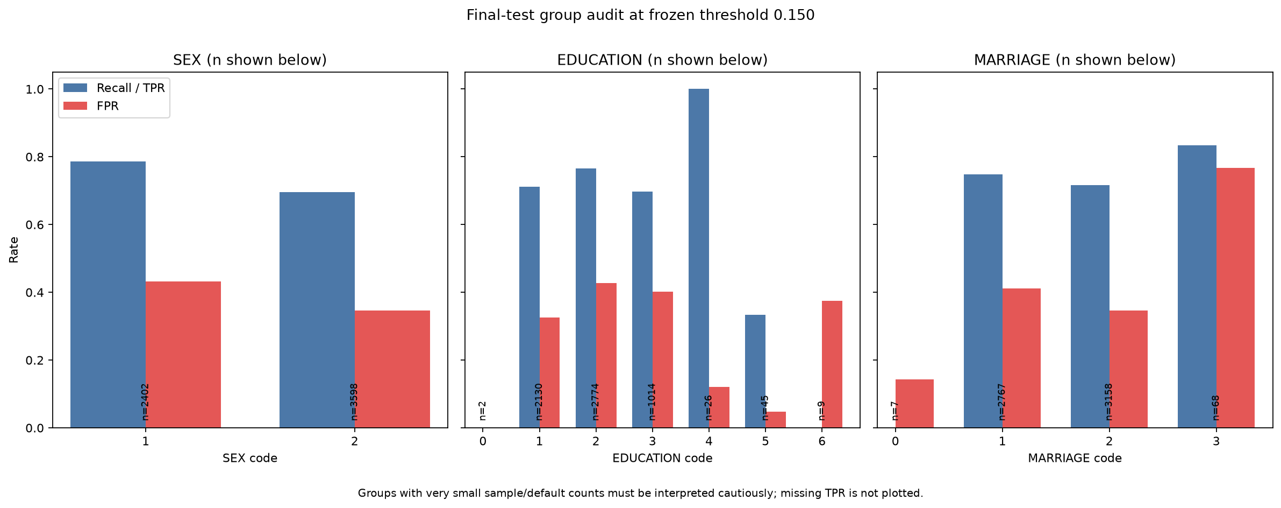
09 / THÍ NGHIỆM 04
Audit sai số theo nhóm
Các metric theo SEX, EDUCATION và MARRIAGE chỉ mang tính mô tả.
LƯU Ý
SEX=1
Recall 78,61%
EDUCATION 0, 4, 5, 6 và MARRIAGE 0, 3 có rất ít mẫu.
Nhóm ít mẫu được ghi chú riêng, không dùng để kết luận công bằng.
Không suy diễn quan hệ nhân quả.
DỰ ĐOÁN RỦI RO THẺ TÍN DỤNG • HỌC MÁY CƠ BẢN
09

Slide 10
10 / TỪ MÔ HÌNH ĐẾN SẢN PHẨM
Tách huấn luyện offline và phục vụ online
Ứng dụng chỉ nạp pipeline đã lưu, không train khi nhận request.
DỮ LIỆU
TRAIN OFFLINE
ONLINE SERVING
GIAO DIỆN
UCI Credit Card
→
Pipeline joblib
→
FastAPI
→
Web tiếng Việt
30.000 bản ghi
Logistic Regression
POST /api/risk-score
Giới thiệu / Mô phỏng / Dashboard
API kiểm tra 23 trường, từ chối ID/target, dữ liệu thiếu, sai kiểu và giá trị không hữu hạn.
DỰ ĐOÁN RỦI RO THẺ TÍN DỤNG • HỌC MÁY CƠ BẢN
10

Slide 11
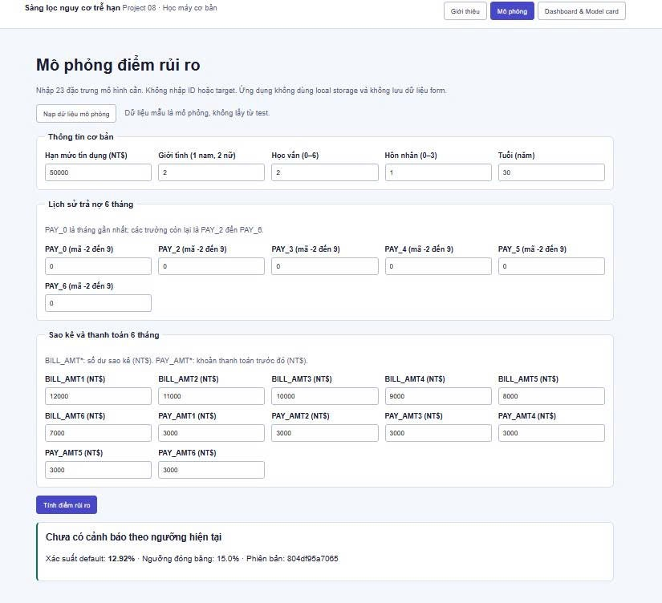
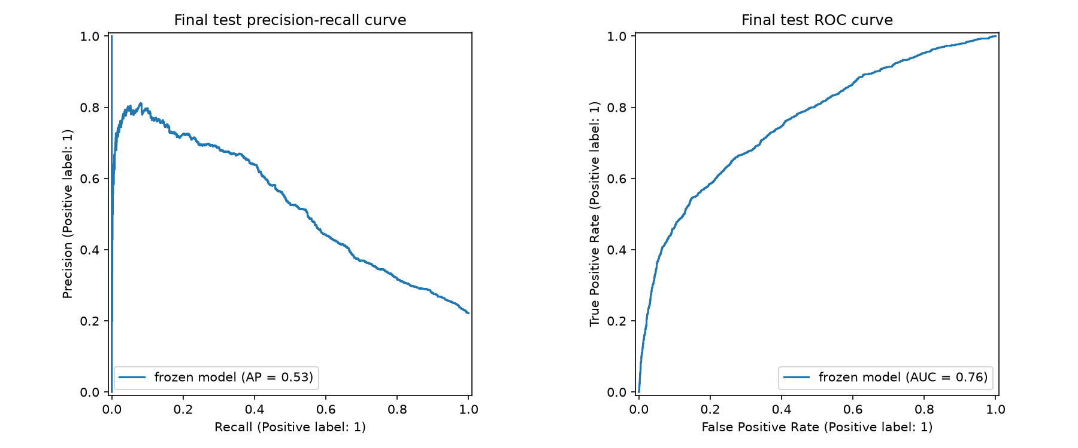
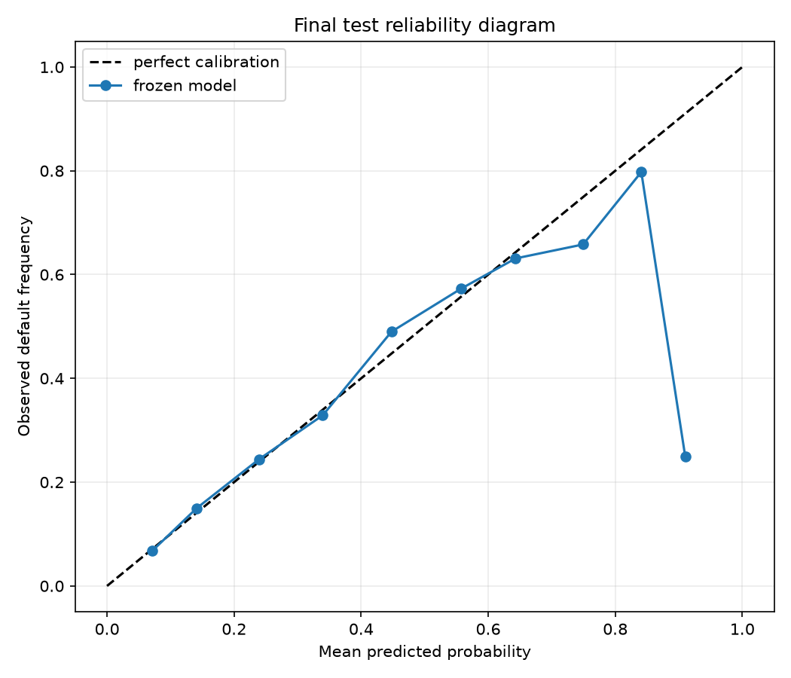
11 / ỨNG DỤNG & DEMO
Sản phẩm có thể trải nghiệm
Mô phỏng cho một khách hàng mới theo cùng schema với dữ liệu UCI.
02 PR / ROC
01 MÔ PHỎNG ĐIỂM RỦI RO
03 CALIBRATION
DỰ ĐOÁN RỦI RO THẺ TÍN DỤNG • HỌC MÁY CƠ BẢN
11

Slide 12
12 / KẾT LUẬN & HƯỚNG PHÁT TRIỂN
Một pipeline
minh bạch, có thể
kiểm tra lại.
GIỚI HẠN HIỆN TẠI
Dữ liệu lịch sử
một nguồn
Chi phí là giả định
Nhóm giữ test độc lập và chọn ngưỡng bằng validation.
BƯỚC TIẾP THEO
Ngưỡng 0,150 ưu tiên phát hiện default, chấp nhận cảnh báo nhầm.
Đánh giá trên dữ liệu mới, theo dõi drift và rà soát lại chi phí theo nghiệp vụ.
Web/API chỉ phục vụ học tập và hỗ trợ nhắc thanh toán.
CẢM ƠN THẦY/CÔ VÀ CÁC BẠN • Q&A

